Slide 1


Formáty obrazu
Číslo projektu: | CZ.1.07/1.5.00/34.0465
Vzdělávací celek: | Aplikační software
Tematický okruh: | Zpracování digitálních záznamů
Téma: | Formáty obrazu
Ročník: | 3. ročník
Jméno autora: | Jiří Švehla
Vytvořeno dne: | 30. 9. 2012
Anotace | Vysvětlení pojmu a vlastností
Metodický pokyn | opora k výkladu s obrázky a příklady

Slide 2
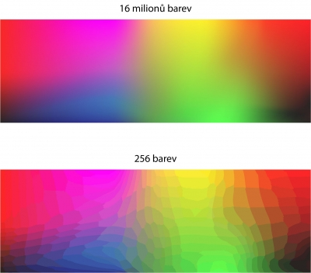
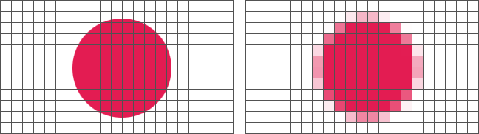
Rastrová grafika
Rastr
DPI
Pixel
Barevný model
RGB
CMYK
barevná hloubka
Komprese
Ztrátová, bezztrátová

Slide 3
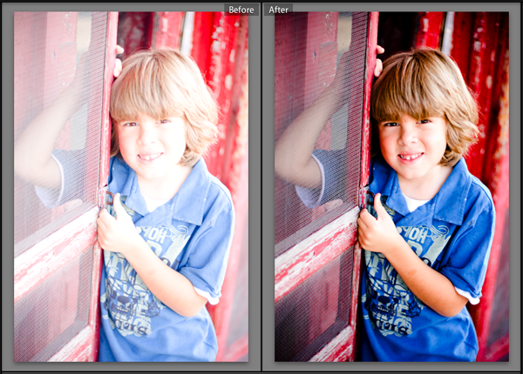
RAW
Nekomprimovaný
Data snímače
Fotografie
64-bit CMYK, 48-bit RGB
Detailní korekce vlastností obrázku
expozice, vyvážení bíle
FullHD snímek 1920 x 1080
Cca 16 588 800 B – 15,8 MB
Metadata

Slide 4
TIFF
Bezztrátová komprese
Tiskový standard
Vícestránkové soubory
32-bit CMYK, 24-bit RGB
Komprese:
RLE
LZW
FullHD snímek 1920 x 1080
Cca 8 294 400B – 7,9MB
Metadata

Slide 5
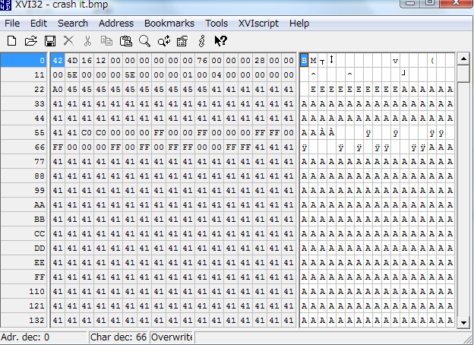
BMP
Nekomprimovaný
Zastaralý formát
24-bit RGB
FullHD snímek 1920 x 1080
Cca 6 220 800B – 5,9MB

Slide 6

GIF
Bezztrátová komprese
Internetový formát pro animaci
8-bit RGB
Každý snímek vlastní animace paleta
Průhlednost
1bit Alfakanál
Komprese:
LZW
Metadata

Slide 7

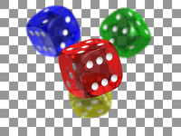
PNG
Bezztrátová komprese
Internetový formát
24-bit RGB
Průhlednost
8 bitů Alfakanálu
Komprese:
Deflate – kombinace - Huffmanova a LZW
Metadata

Slide 8
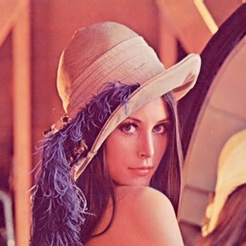


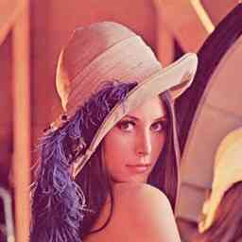

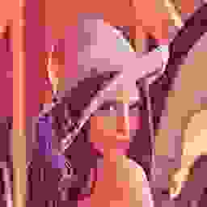
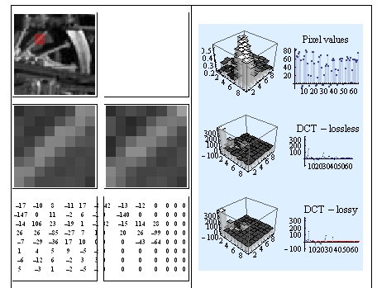
JPEG
Ztrátová komprese
Internetový formát
24-bit RGB
Metadata Exif

Slide 9
Použité zdroje
Pokud není uvedeno jinak, použitý materiál je z vlastních zdrojů autora
http://cs.wikipedia.org/wiki/Rastrov%C3%A1_grafika
http://mamarazzischool.blogspot.cz/
http://www.phototv.cz/index.php?page=cataltxt&grouptxt=1&recid=38&lang=CZ
http://cs.wikipedia.org/wiki/BMP
http://sirmi.ic.cz/andel4.html
http://www.root.cz/clanky/jpeg-kral-rastrovych-grafickych-formatu/#k07

